Slide 1
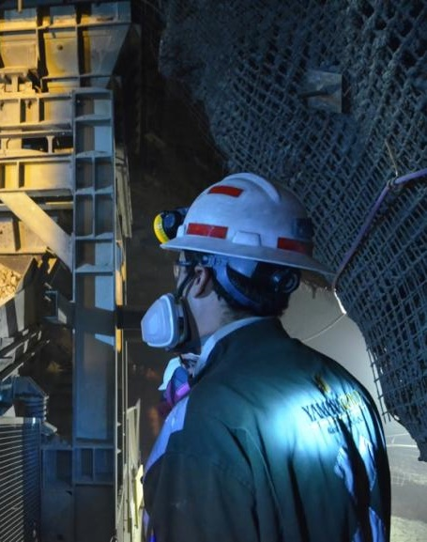
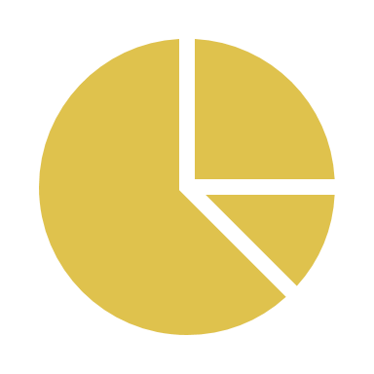
¿POR QUÉ NO APROBAR EL CRÉDITO?
ANÁLISIS DE CRÉDITO
Grupo H
RAZONES PRINCIPALES
NO LE PRESTARÍAMOS EL 5% DE LOS INGRESOS OPERACIONALES A CORTO PLAZO
Analistas:
María Paula Mariño Cortes
Catalina Pulido Jiménez
Tamara Valencia Olmos
RENTABILIDAD
ESTRUCTURA DEL CAPITAL
LIQUIDEZ

Slide 2
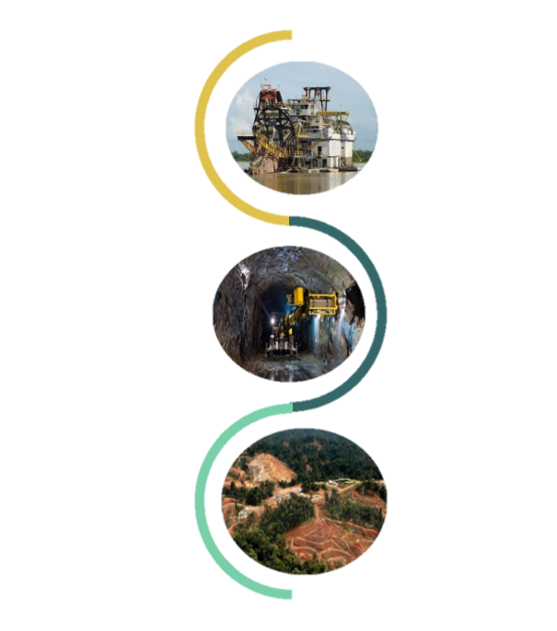
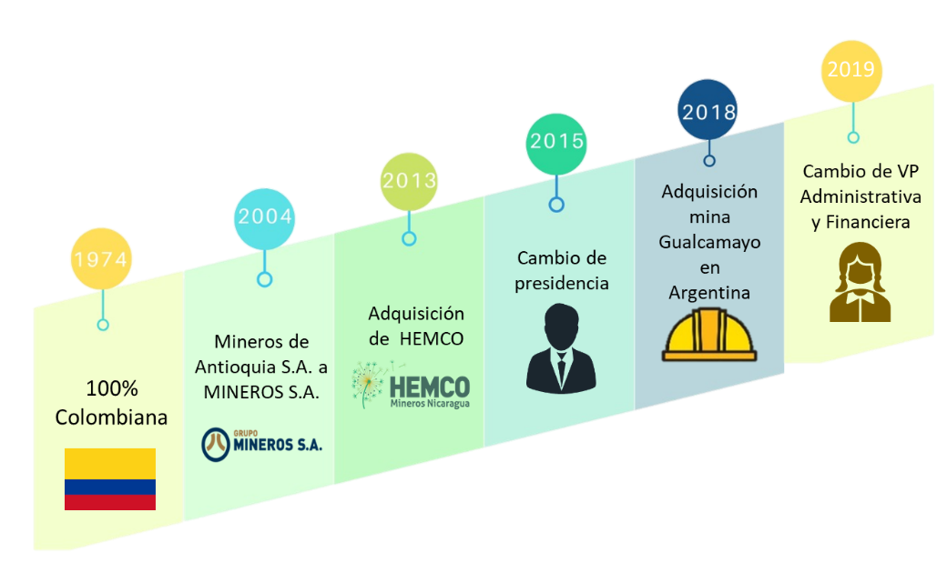
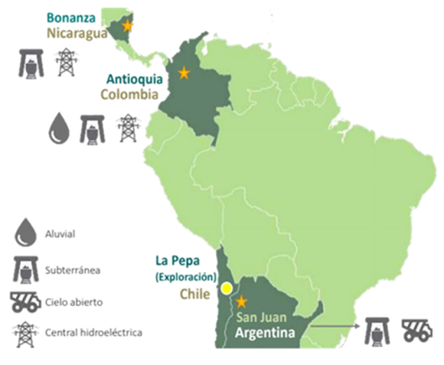
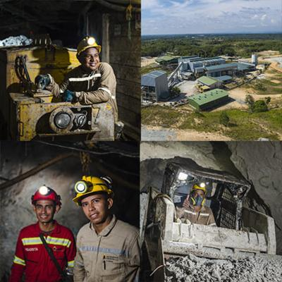
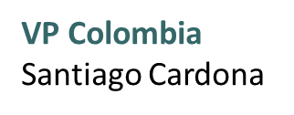
Benchmark Industria
F. Macroeconómicos
Análisis Financiero
Conclusiones
¿DÓNDE OPERA MINEROS?
EQUIPO DIRECTIVO
Operación Subterránea
MINEROS S.A.
Es grupo Empresarial integrado, dedicado a la exploración y explotación aurífera
y a la operación de proyectos agroindustriales, con énfasis en plantaciones de caucho productoras de látex.
Presidente
Andrés Restrepo Isaza
EVOLUCIÓN DE MINEROS
Operación Aluvial
VP Administrativo y Financiero
Alan Wancier
Operación a cielo abierto
Fuente: Presentación corporativa para el segundo trimestre del 2019

Slide 3
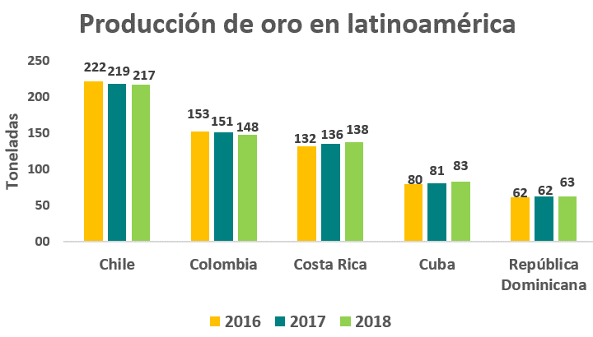
Benchmark Industria
F. Macroeconómicos
Análisis Financiero
Conclusiones
Calificación de riesgo C
Tasa de intervención
4,25%
PIB
MINERO 2,1%
PIB 2,8%
Muy Baja
Baja
Media
Alta
Muy Alta
Fuente: Creación Propia
Generó regalías por 770. 000 miles de USD
Fuente: Creación propia con cifras de EMIS & Passport

Slide 4
Benchmark Industria
F. Macroeconómicos
Análisis Financiero
Conclusiones
-7,1%
-2,1%
Otros egresos No financieros
Ventas netas
Costo de ventas
Egresos Ingresos
USD -5.382 M USD 6.502 M
(2017) (2018)
USD 202.864 M (2017)
Vs
USD 233.682 M
(2018)
61,0% vs 64,3%
(2017) (2018)
Fuente: Creación propia.
ANÁLISIS DE LA RENTABILIDAD DE LA COMPAÑÍA
Gastos operacionales
3,2% vs 3,6%
(2017) (2018)
5,4%

Slide 5
Benchmark Industria
F. Macroeconómicos
Análisis Financiero
Conclusiones
RAT
(0,79x vs 0,55x)
Multiplicador de Capital
(1,47x vs 1,80x)
El Patrimonio se incrementó 10,1%, su participación disminuyó respecto a 2017 (67,8% vs 55,6%), el aumento del total de activo fue mayor (34,2%,)
Fuente: Creación propia.
5

Slide 6
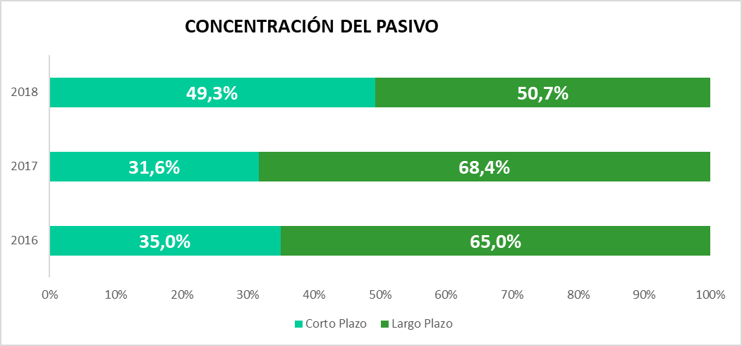
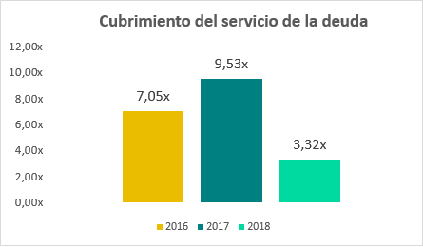
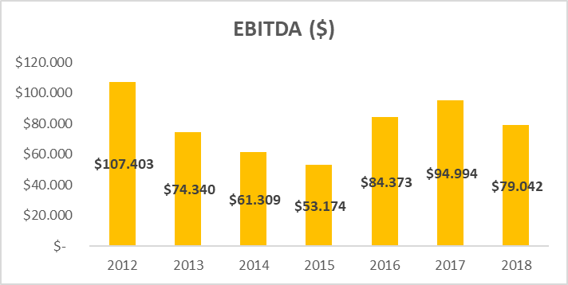
Benchmark Industria
F. Macroeconómicos
Análisis Financiero
Conclusiones
ANÁLISIS DE LA ESTRUCTURA DE CAPITAL DE LA COMPAÑÍA
Participación de las cuentas
2017
2018
EBITDA
USD 15.952 M
Cuentas por pagar
proveedores
3,4% 11,9%
Gasto de intereses
Porción corriente DFLP
Porción corriente de la deuda financiera LP
1,8% 4,4%
Otros pasivos a
largo plazo
9,4% 11,5%
Fuente: Creación propia.
Cifras en USD Miles

Slide 7
Benchmark Industria
F. Macroeconómicos
Análisis Financiero
Conclusiones
ANÁLISIS DE LA LIQUIDEZ DE LA COMPAÑÍA
EBITDA pasó de 36,9% a 32,1%
quedó en -16,8%
Fuente: Creación propia.

Slide 8
Benchmark Industria
F. Macroeconómicos
Análisis Financiero
Conclusiones
149,0%
457,0%
Cuentas por
cobrar
1,6% 3,0%
(2017) (2018)
Inventario
neto
2018
2017
2016
3,2% 13,1%
(2017) (2018)
364,4%
Cuentas por pagar a proveedores
Cifras en USD Miles
3,4% 11,9%
(2017) (2018)
Fuente: Creación propia.

Slide 9
Benchmark Industria
F. Macroeconómicos
Análisis Financiero
Conclusiones
No prestaríamos a corto plazo
Flujo de caja comprometido
Estructura de capital
Aumento de Rentabilidad

Slide 10
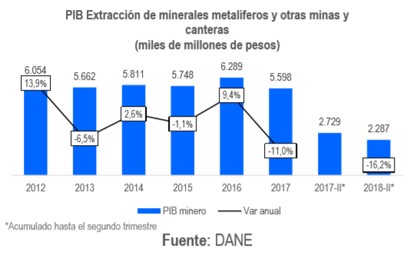
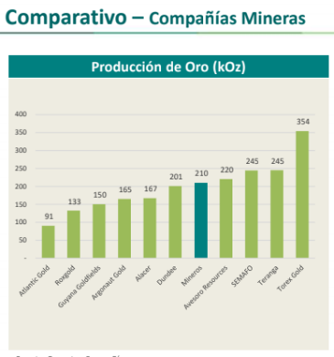
Anexos

Slide 11
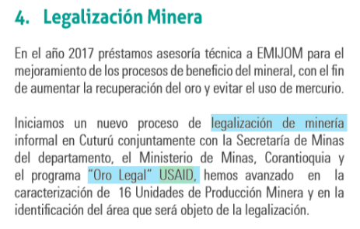
Anexos

Slide 12
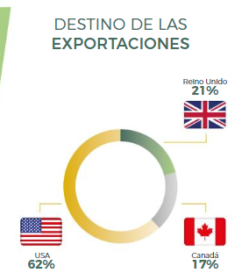
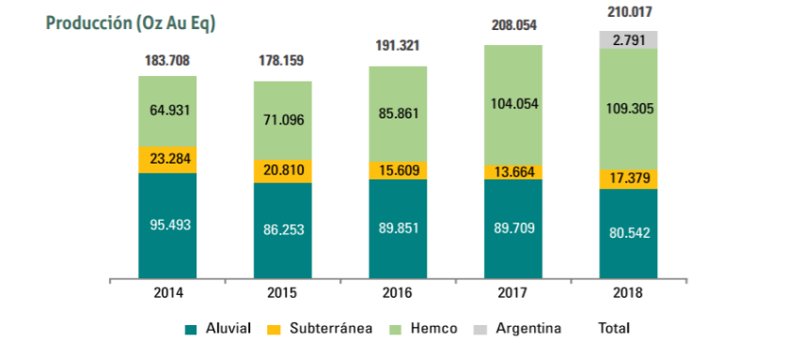
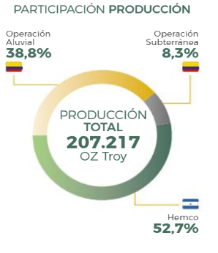
Anexos

Slide 13
Anexos

Slide 14
Anexos

